Slide 1






DIGITAL TALENT SCHOLARSHIP
2019
digitalent.kominfo.go.id

Slide 2
Program Fresh Graduate Academy Digital Talent Schoolarship 2019 | Machine Learning
Python Data Sceince : Menulis File
Nama Pembicara dan Gelar

Slide 3
Method Writing pada Perintah Open
Bagian 1
Notes:
Materi sebelumnya telah membahas penggunaan perintah open untuk membaca isi dari sebuah file.
Modul ini akan membahas method lain yang dimiliki oleh perintah open yaitu method/mode writing

Slide 4

Logika Method Writing
obyek file

Slide 5

Logika Method Writing
obyek file
Notes:
Modul ini akan mencoba membuat sebuah file text dari sebuah file.

Slide 6
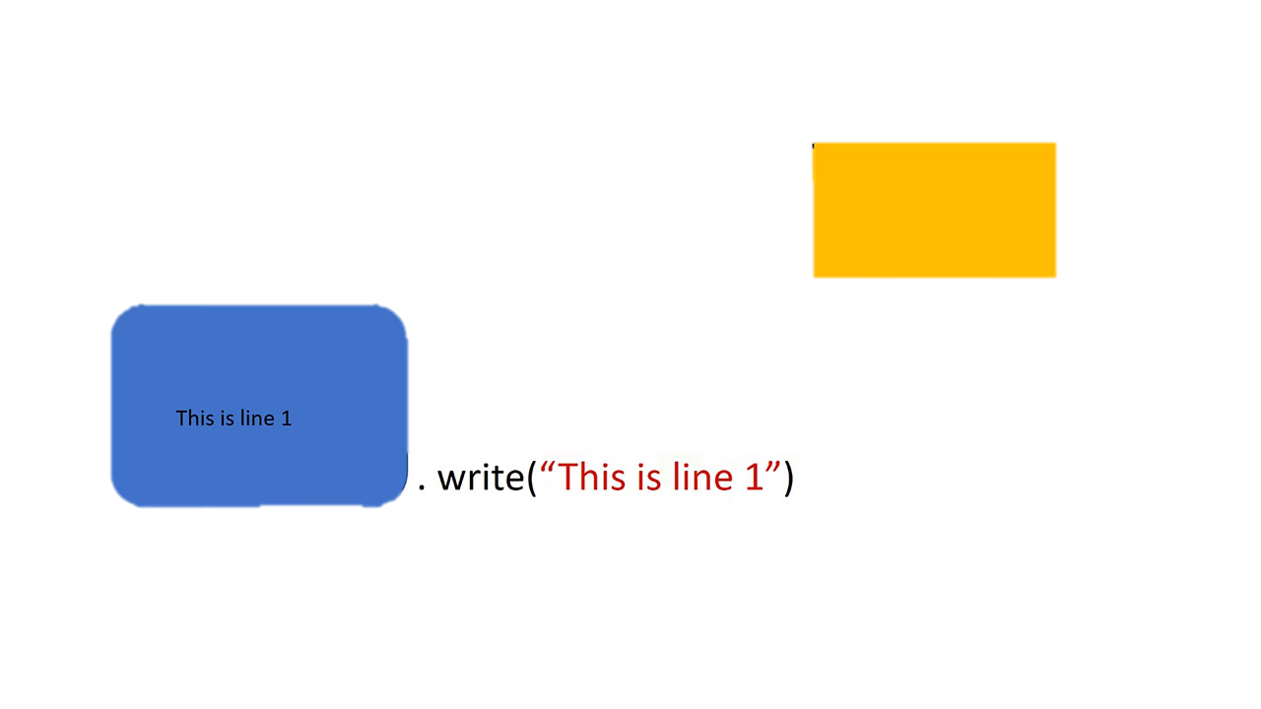
Logika Method Writing
obyek file
Notes:
Hal ini dilakukan dengan method write.

Slide 7
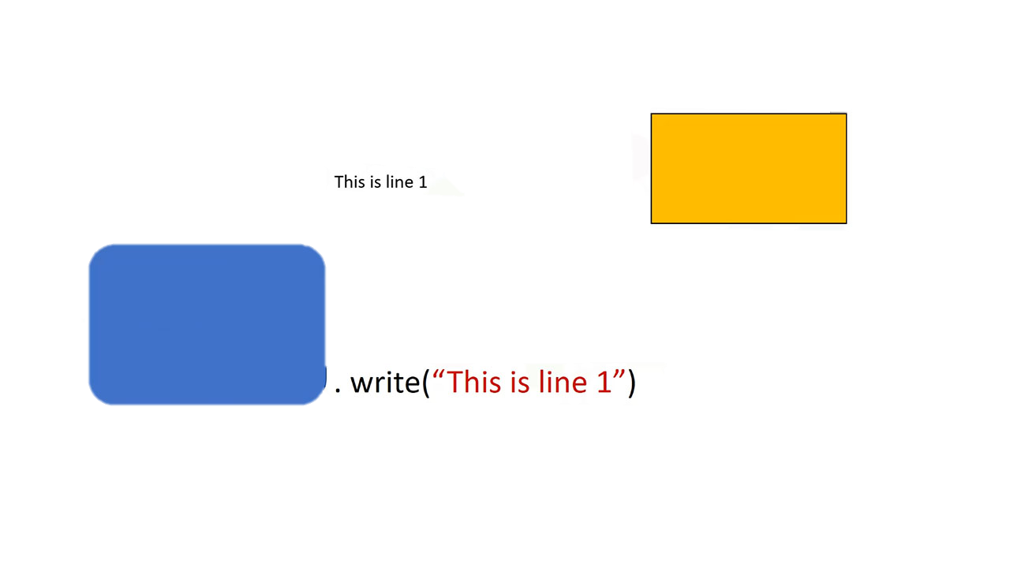
Logika Method Writing
obyek file
Notes:
Metode write digunakan untuk untuk menuliskan data pada file txt yang anda baru buat.

Slide 8
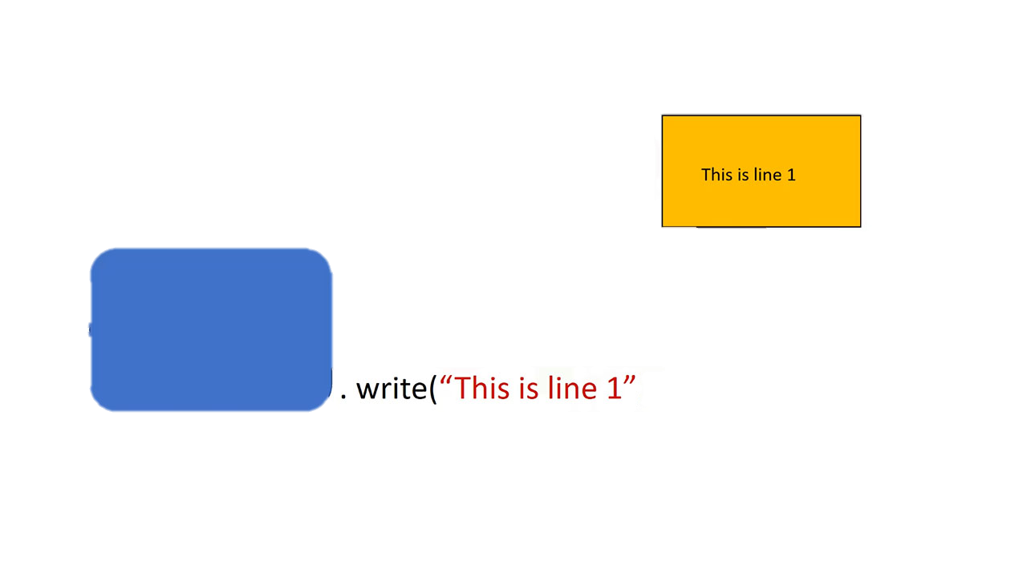
Logika Method Writing
obyek file

Slide 9
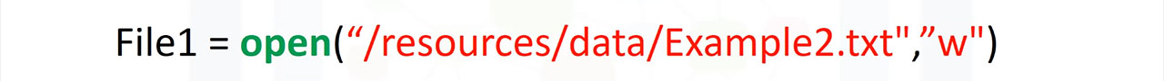
syntax method writing
Notes:
Berikut syntax perintahnya.
Anda akan membuat sebuah file dengan nama Example2.txt

Slide 10
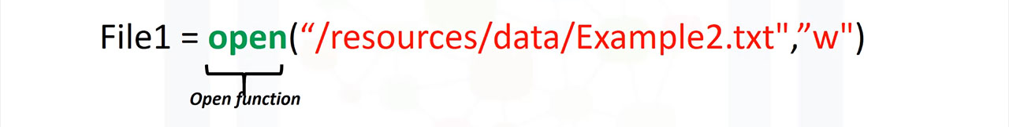
Syntax method writing

Slide 11
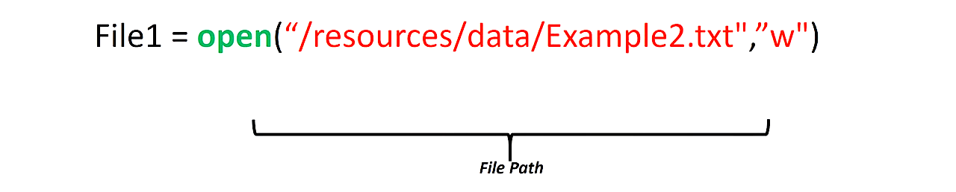
Syntax method writing
Notes:
File path berisi 2 informasi yaitu:
nama file
alamat direktori tempat file disimpan

Slide 12
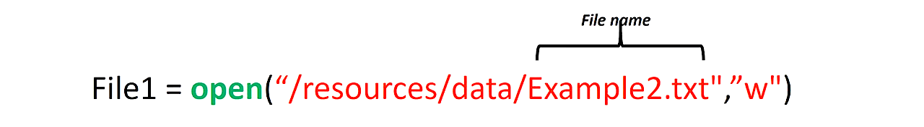
Syntax method writing
Notes:
Jika anda sebelumnya sudah memiliki file dengan nama yang sama, maka file tersebut akan di re-write.

Slide 13
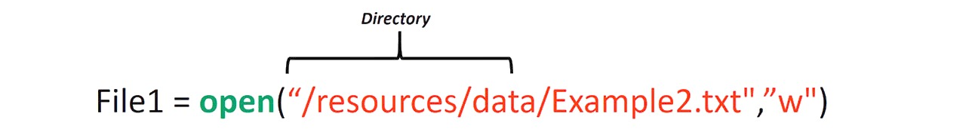
File Object

Slide 14
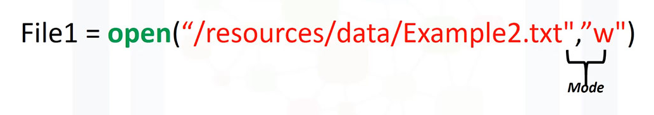
File Object
Notes:
Mode sendiri ada 3 yaitu w, r, dan a.

Slide 15
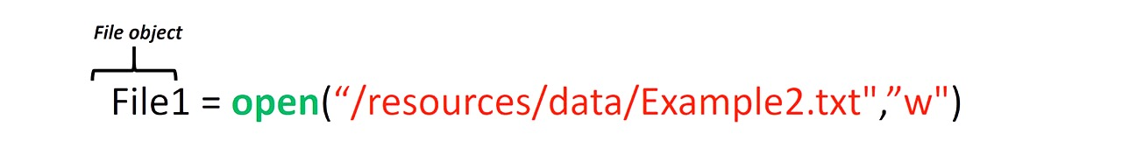
File Object

Slide 16
Studi Kasus
Bagian 2

Slide 17
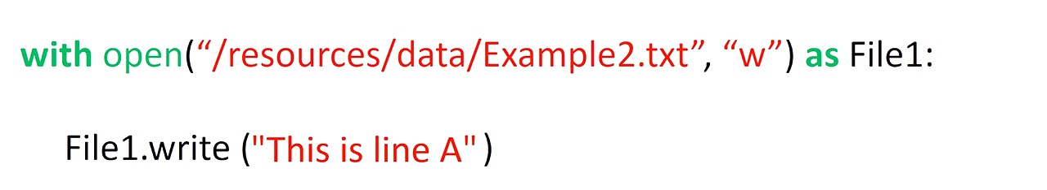
Membuat file dengan Perintah With
Notes:
Dengan perintah with,
Python akan menjalankan seluruh operasi yang ada didalam inden kemudian menutup file secara otomatis jika telah selesai.

Slide 18
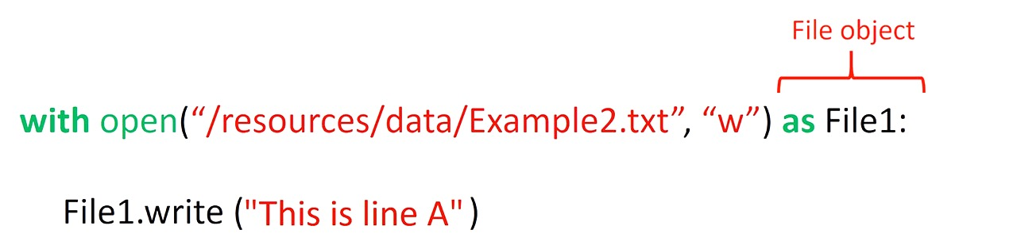
Membuat file dengan Perintah With

Slide 19
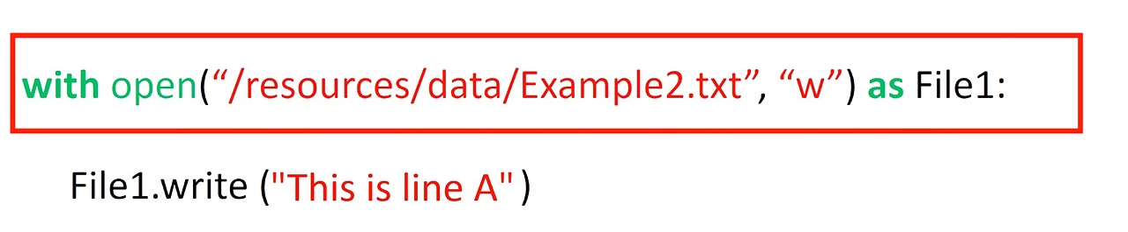
Membuat file dengan Perintah With
Notes:
Perintah untuk membuat sebuah file txt dengan nama Example2.txt

Slide 20
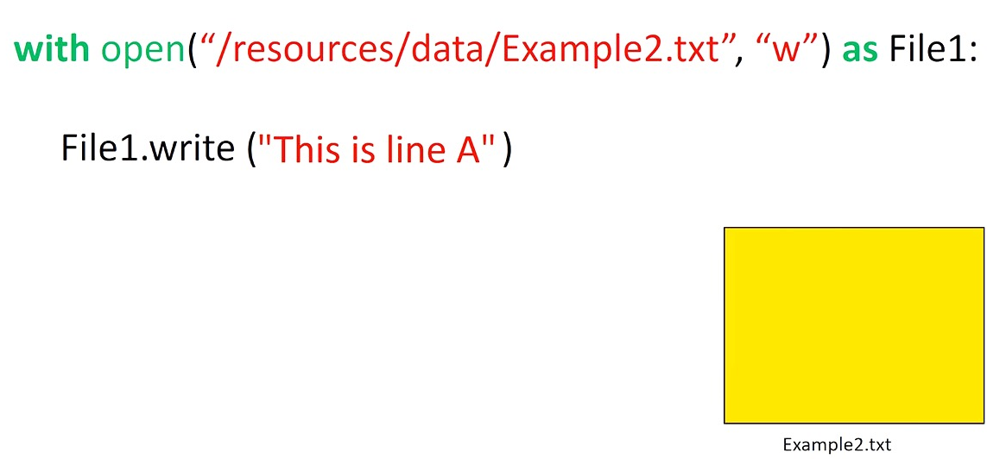
Logika membuat file dengan Perintah With

Slide 21
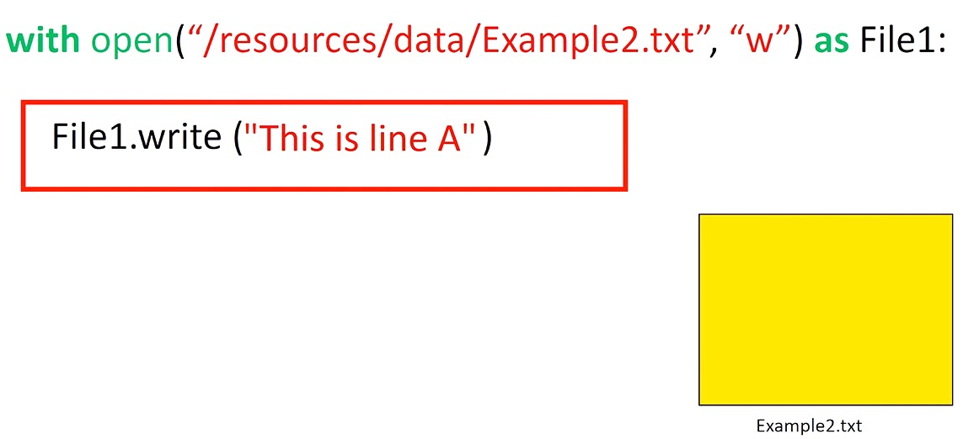
Logika membuat file dengan Perintah With
Notes:
Perintah untuk menuliskan data kedalam file Example2.txt
Informasi yang dituliskan adalah this is line A.

Slide 22
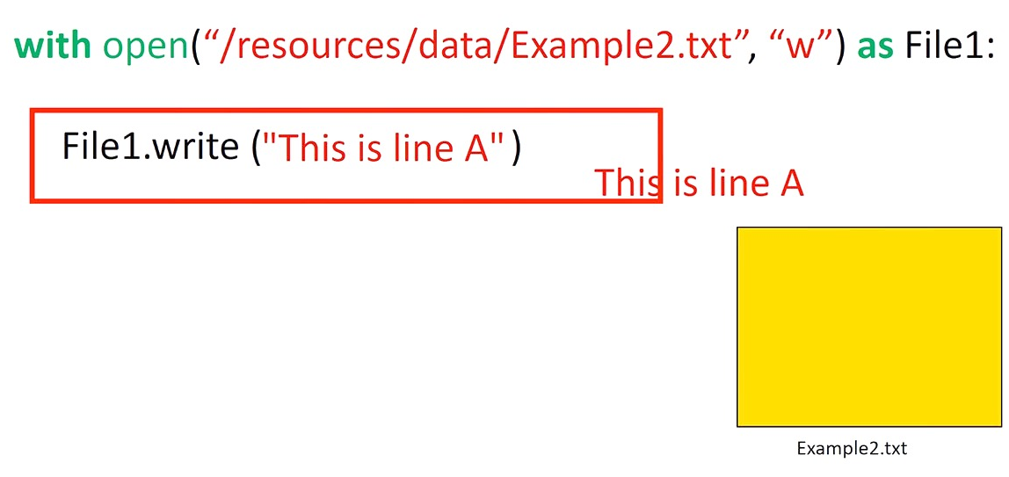
Logika membuat file dengan Perintah With

Slide 23
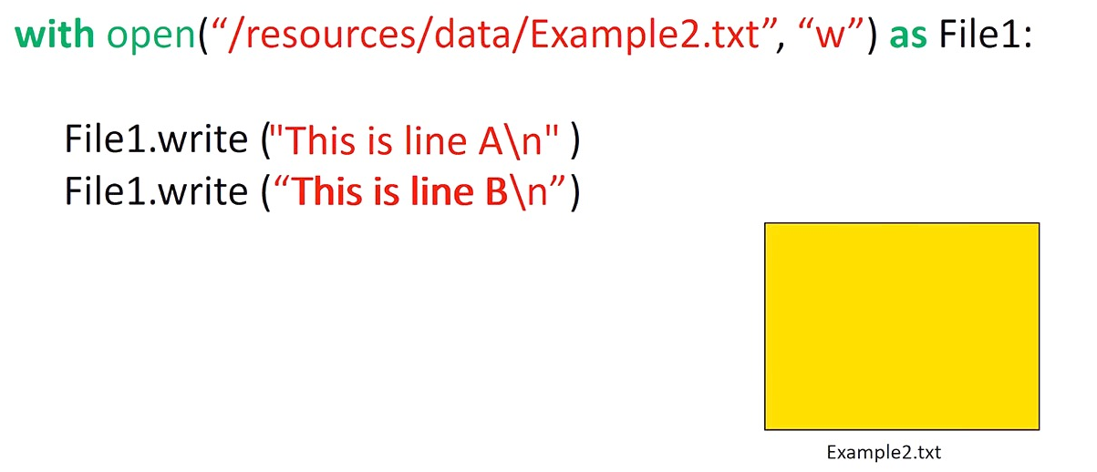
Logika membuat file dengan Perintah With
Notes:
Contoh selanjutnya, sama dengan contoh 1 tetapi pada bagian isi data ditambahkan \n

Slide 24
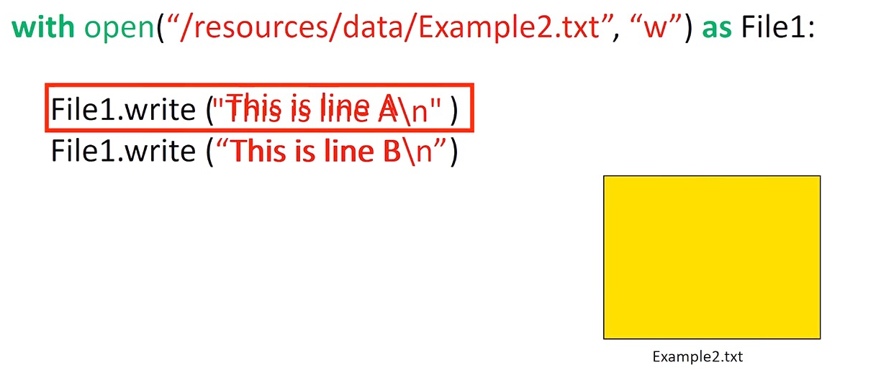
Logika membuat file dengan Perintah With

Slide 25
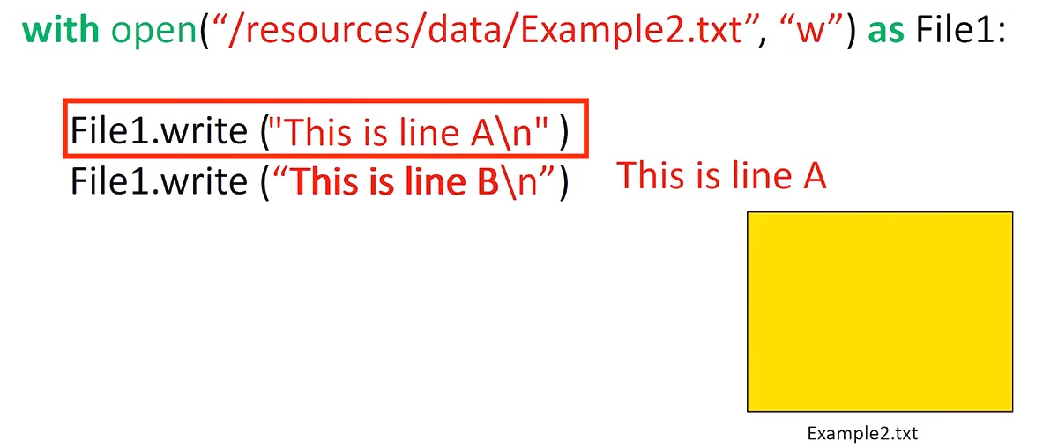
Logika membuat file dengan Perintah With

Slide 26
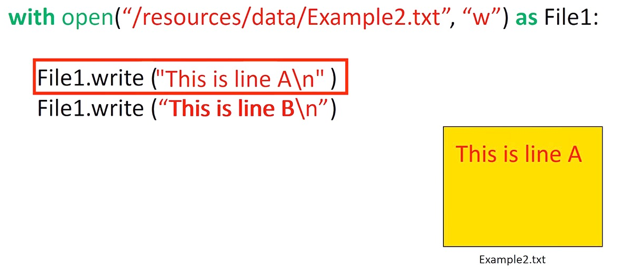
Logika membuat file dengan Perintah With

Slide 27
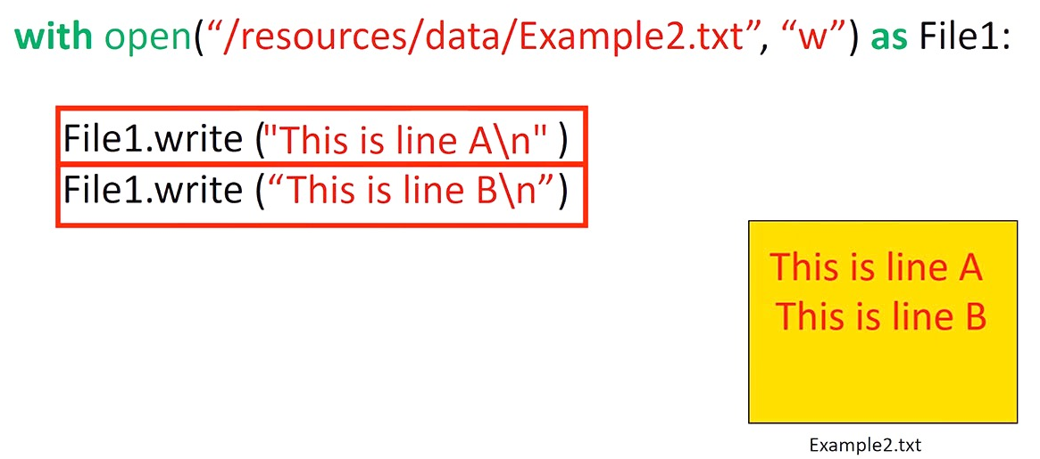
Logika membuat file dengan Perintah With

Slide 28
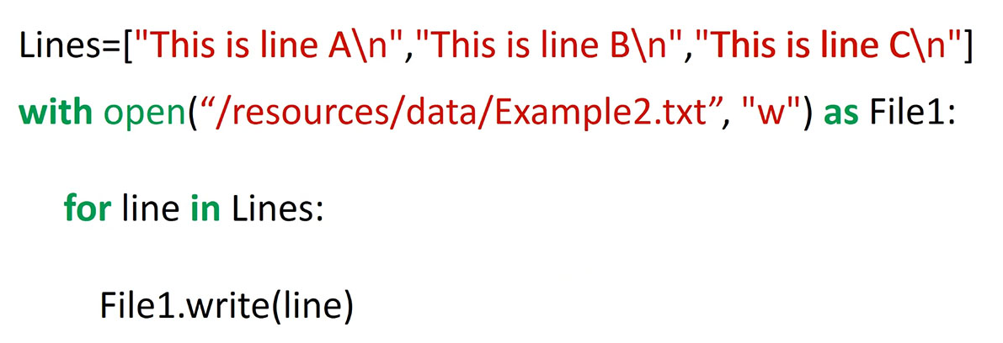
Menuliskan data pada File menggunakan sebuah List
Notes:
Pada studi kasus ini Anda akan menuliskan data yang tersimpan pada sebuah variabel dengan tipe list kedalam file .txt yang anda buat.

Slide 29
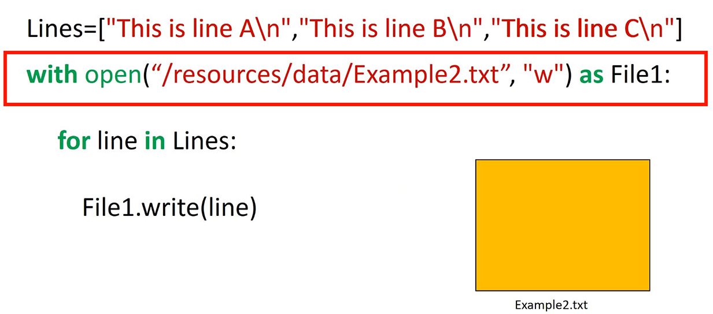
Menuliskan data pada File menggunakan sebuah List
Notes:
Perintah Open digunakan untuk membuat file.

Slide 30
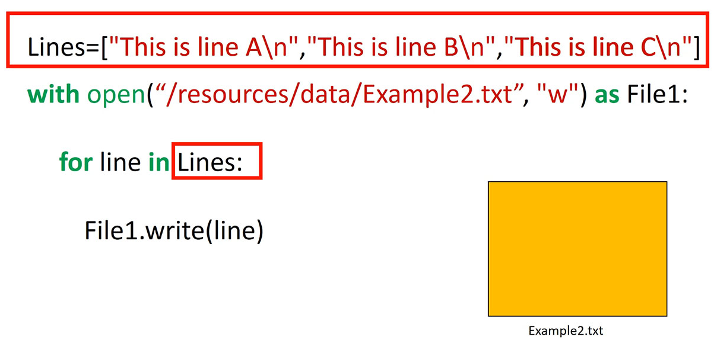
Menuliskan data pada File menggunakan sebuah List
Notes:
Lines adalah variabel list yang berisi 3 data.
Perintah for loop digunakan untuk membaca setiap elemen data yang tersimpat pada variabel lines, yang disimpan sementara dalam variabel line.

Slide 31
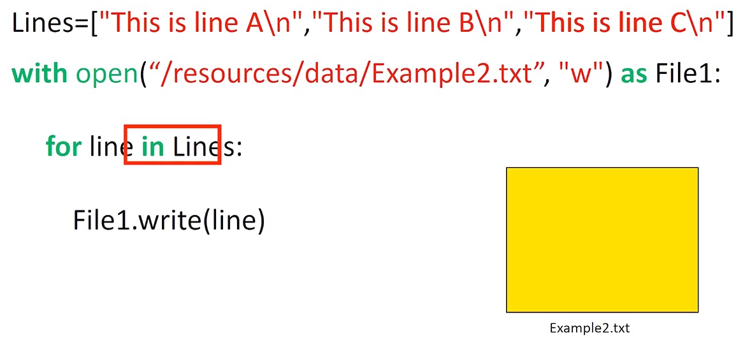
Menuliskan data pada File menggunakan sebuah List

Slide 32
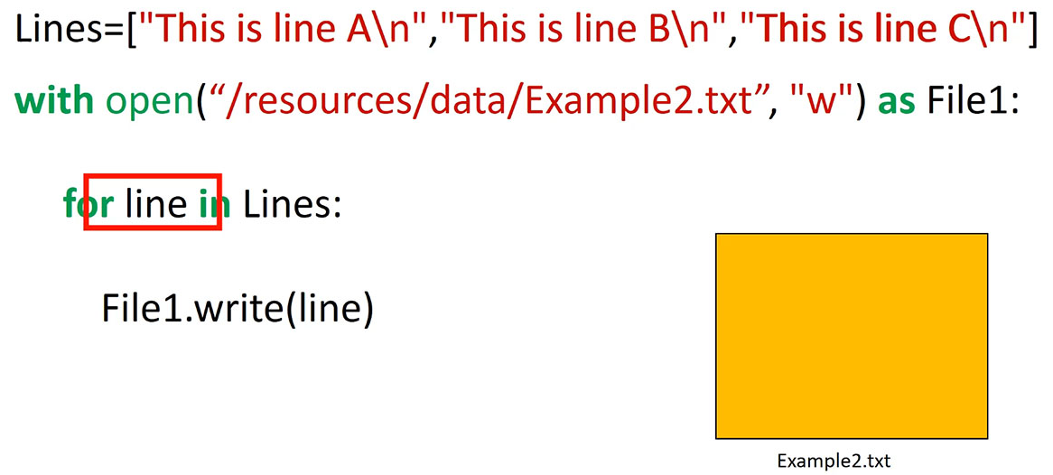
Menuliskan data pada File menggunakan sebuah List

Slide 33
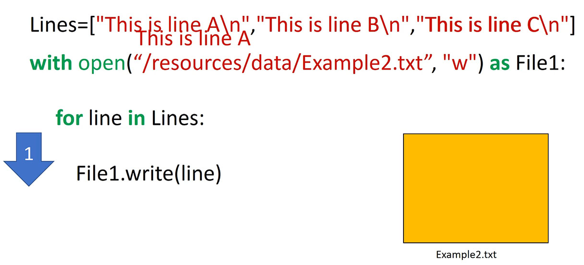
Menuliskan data pada File menggunakan sebuah List
Notes:
Iterasi pertama pada kode tersebut menghasilkan dituliskannya elemen 1 pada variabel lines pada file example2.txt

Slide 34
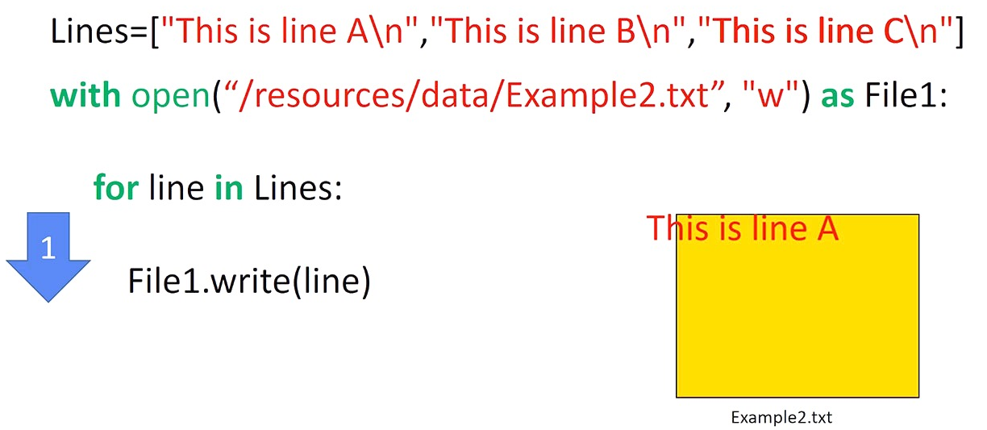
Menuliskan data pada File menggunakan sebuah List

Slide 35

Menuliskan data pada File menggunakan sebuah List

Slide 36
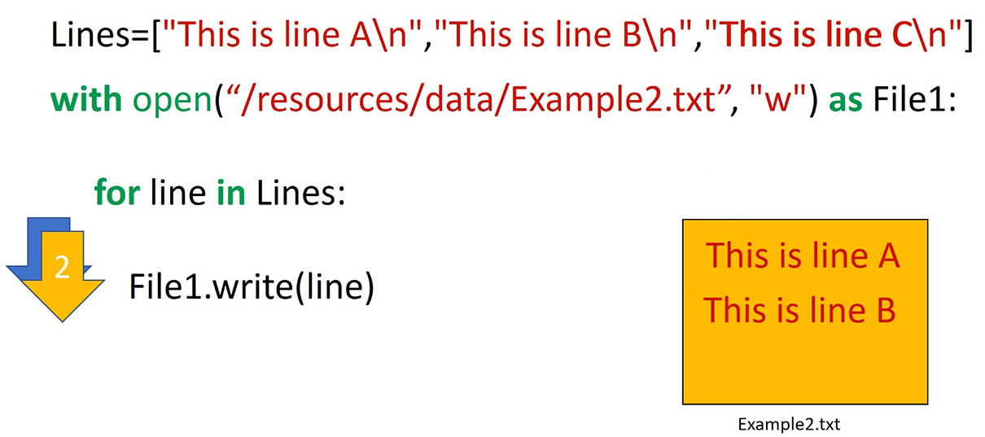
Menuliskan data pada File menggunakan sebuah List
Notes:
Iterasi kedua menuliskan elemen kedua

Slide 37
Menuliskan data pada File menggunakan sebuah List

Slide 38
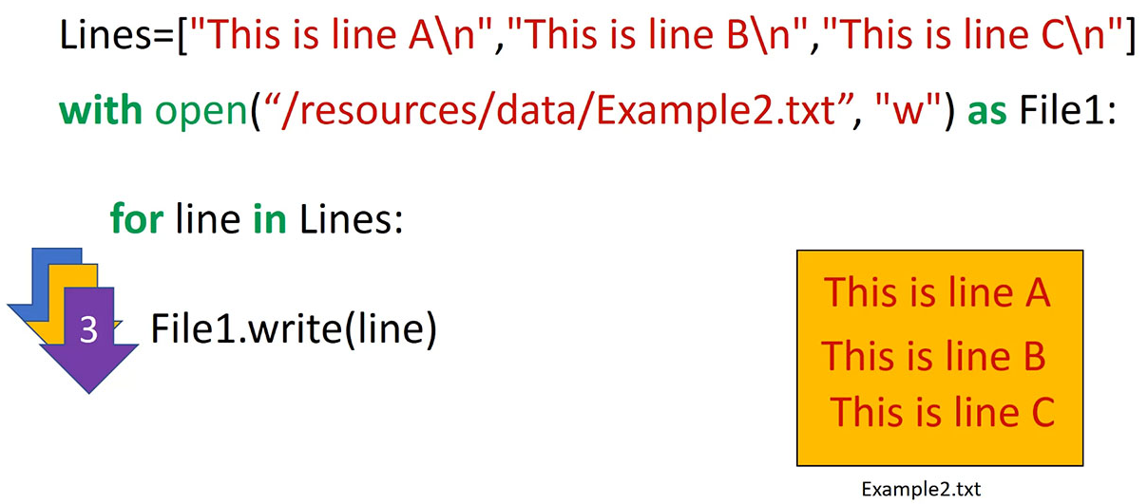
Menuliskan data pada File menggunakan sebuah List
Notes:
dan seterusnya.

Slide 39
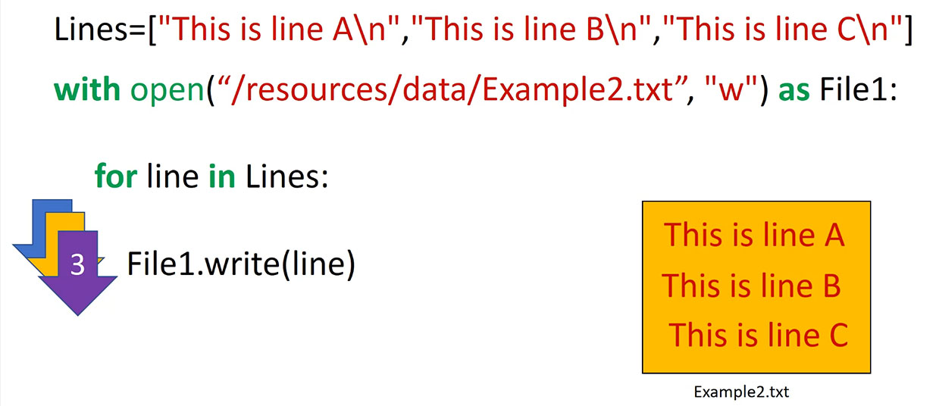
Menuliskan data pada File menggunakan sebuah List
Notes:
Dengan perintah with Loop terakhir akan skaligus menutup file.

Slide 40
Method Append pada perintah open
Bagian 2

Slide 41
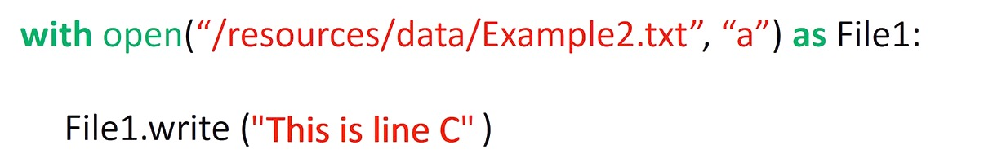
Syntax Method Append

Slide 42
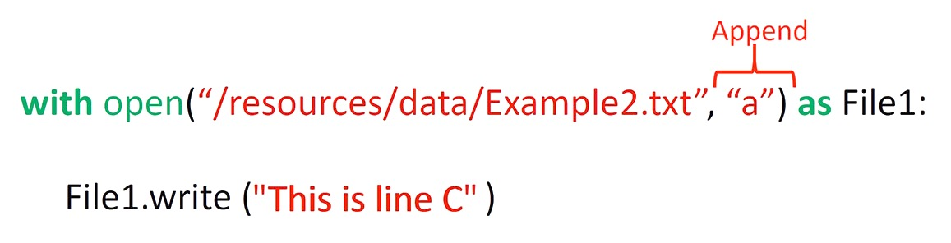
File Append
Notes:
Method append diindikasi dengan huruf a.

Slide 43
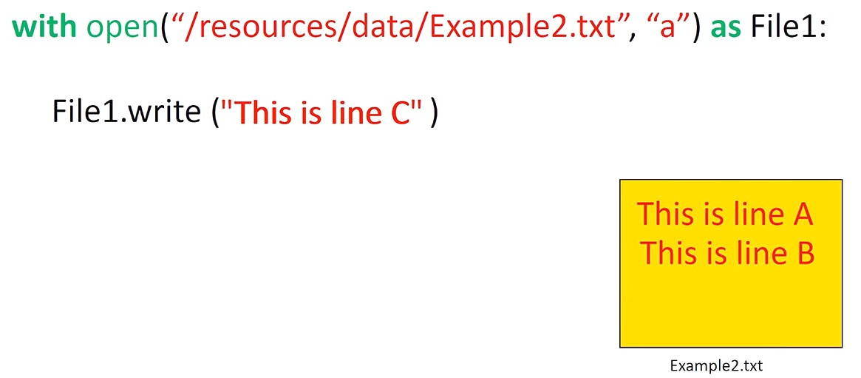
File Append
Notes:
Perintah ini tidak akan membuat file baru, melainkan menambahkan isi dari sebuah file yang sudah ada.

Slide 44

File Append

Slide 45
File Append

Slide 46
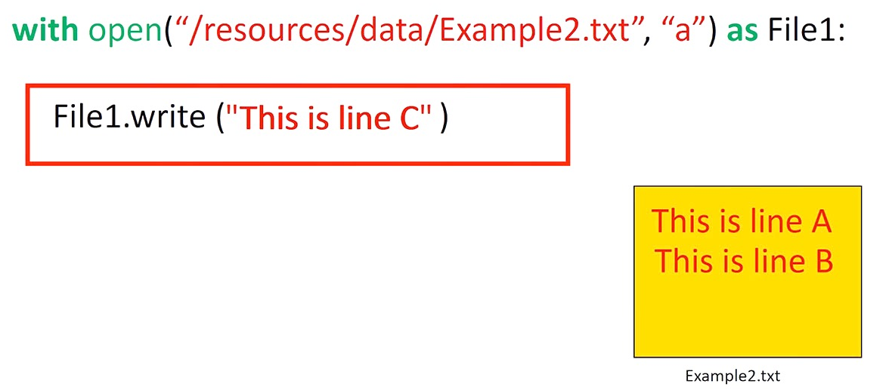
File Append

Slide 47

File Append

Slide 48
Copy isi File
Bagian 4

Slide 49
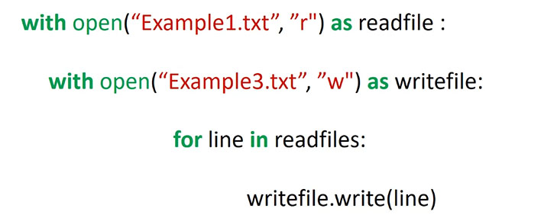
Syntax Copy isi file 1 ke file lain
Notes:
Anda dapat mengcopy isi dari suatu file ke file lain dengan perintah open

Slide 50
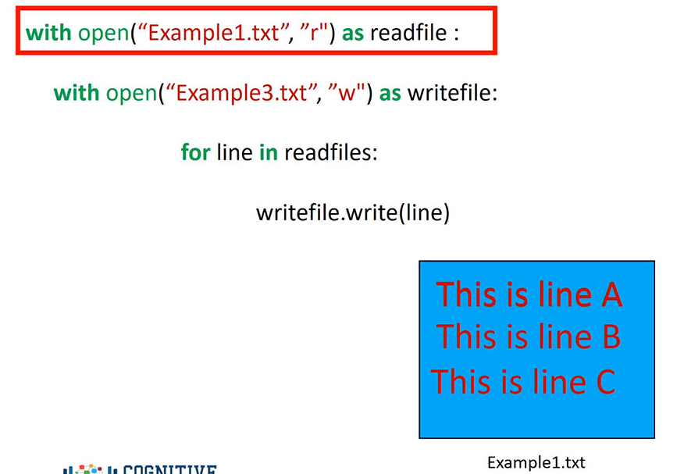
Logika Copy isi file 1 ke file lain
Notes:
Kotak merah : Perintah untuk membaca file example1.txt

Slide 51
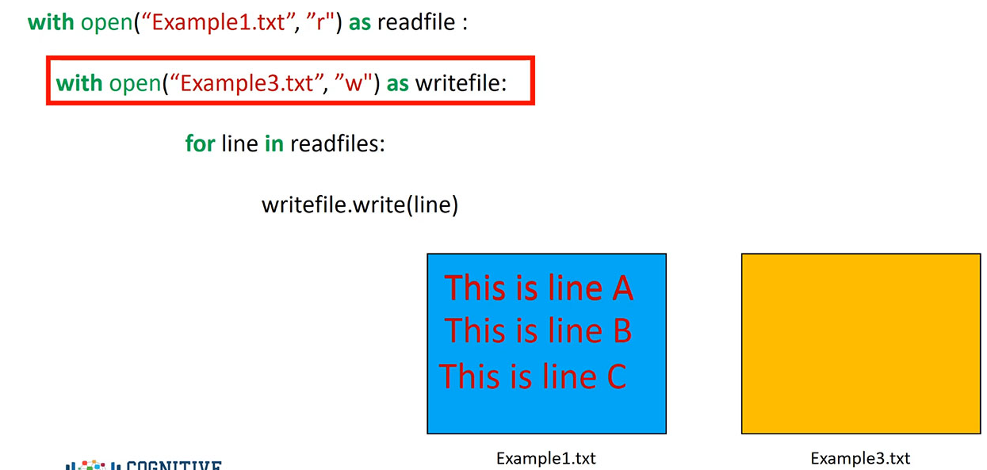
Logika Copy isi file 1 ke file lain
Notes:
Perintah untuk membuat file example3.txt

Slide 52
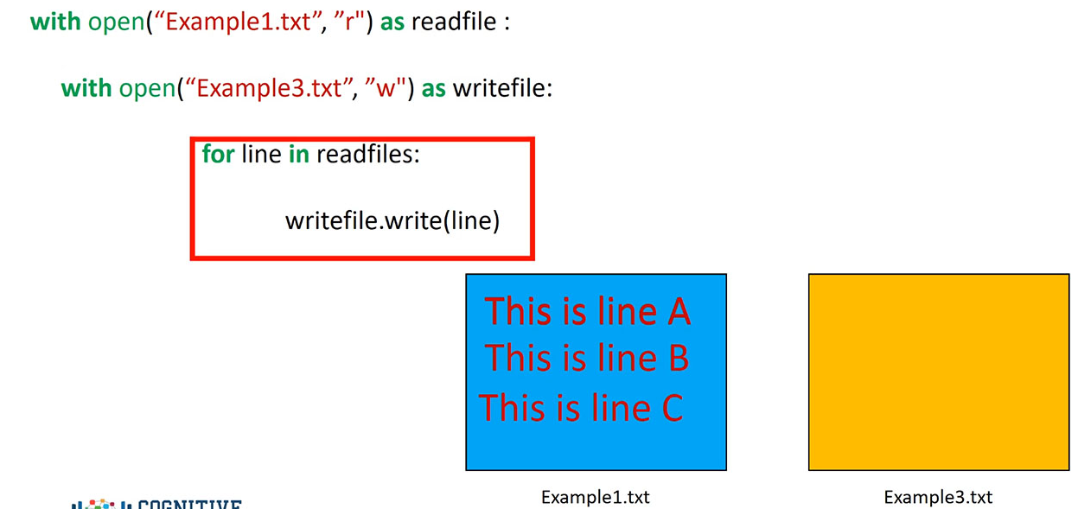
Logika Copy isi file 1 ke file lain
Notes:
For loop :
Membaca setiap line data yang ada pada file example1.txt (yang tersimpan pada variable readfile)
Selanjutnya menuliskan data tersebut kedalam file example3.txt

Slide 53
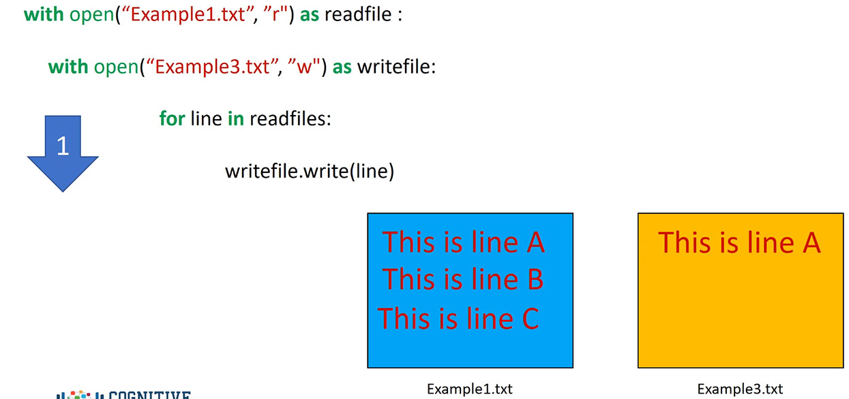
Logika Copy isi file 1 ke file lain
Notes:
Iterasi 1 akan menuliskan line 1

Slide 54

Logika Copy isi file 1 ke file lain
Notes:
Iterasi 2 akan menuliskan data line 2

Slide 55
Logika Copy isi file 1 ke file lain

Slide 56
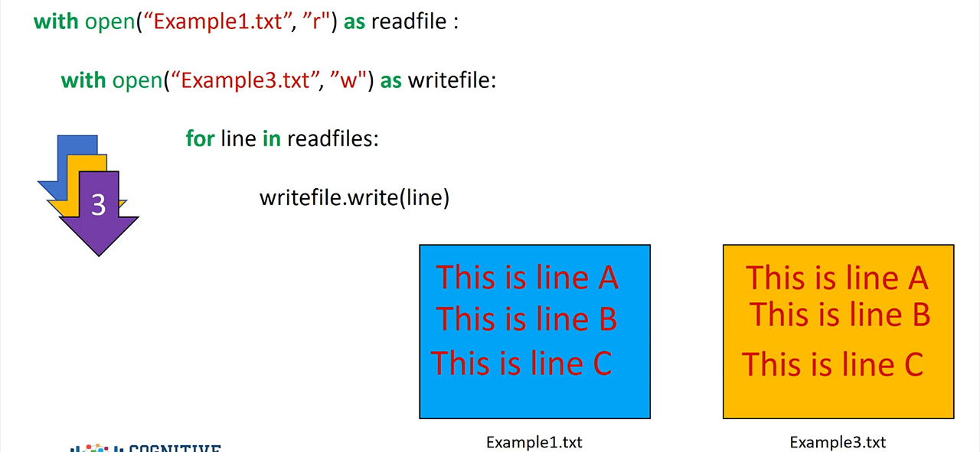
Logika Copy isi file 1 ke file lain
Notes:
Seterusnya sampai mencapai end of file kemudian menutup kedua file yang dibuka.

Slide 57





IKUTI KAMI
digitalent.kominfo
digitalent.kominfo
DTS_kominfo
Digital Talent Scholarship 2019
Pusat Pengembangan Profesi dan Sertifikasi
Badan Penelitian dan Pengembangan SDM
Kementerian Komunikasi dan Informatika
Jl. Medan Merdeka Barat No. 9
(Gd. Belakang Lt. 4 - 5)
Jakarta Pusat, 10110
digitalent.kominfo.go.id

